Slide 1








Slide 2



Slide 3
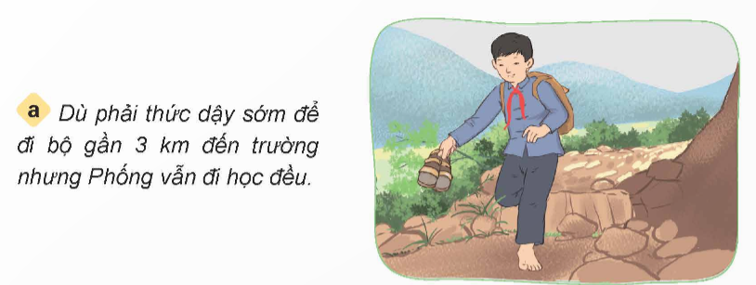

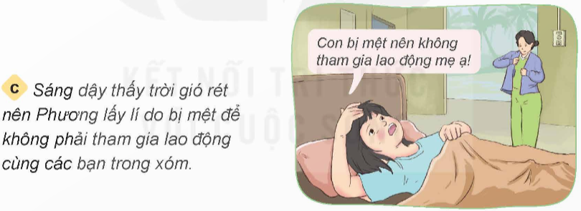
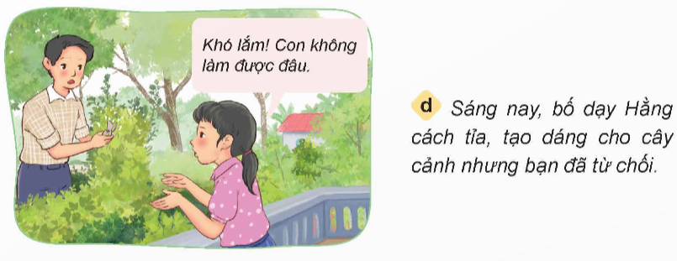
4. Em hãy đưa ra nhận xét đối với việc làm của các bạn dưới đây:

Slide 4
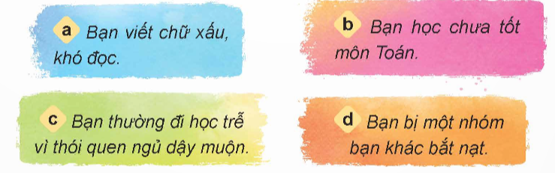
4. Em hãy tư vấn cho các bạn dưới đây những việc cần làm để vượt qua khó khăn

Slide 5


Kể thêm những khó khăn và cách vượt qua khó khăn.

